Slide 1
Báo cáo thiết kế cơ sở dữ liệu

Slide 2
Giới thiệu về nhóm
Các thành viên trong nhóm:
- Nguyễn Thị Phương Nga
Phạm Hoàng Yến
Phan Thị Kim Nhung
Nguyễn Đăng An Ninh
Đề tài thực hiện: Quản lý phòng khám nha khoa
Lớp: CQ.CNTT.K61
Giảng viên: Phạm Thị Miên
Ngày báo cáo: 7/11/2022

Slide 3
Nội dung
Giới thiệu đề tài
Mô tả bài toán
Phân tích
Demo
Tổng kết

Slide 4
Nội dung
Giới thiệu đề tài

Slide 5
1.
Giới thiệu đề tài

Slide 6
Ở nước ta hiện nay, tuy là 1 nước mạnh nông nghiệp nhưng việc áp dụng vi tính hóa trong quản lý tại các cơ quan, xí nghiệp, tổ chức đang rất phổ biến và trở nên cấp thiết, bởi ngành nghề nào cũng đòi hỏi con người phải xử lý khối lượng công việc lớn và khổng lồ, và những kiến thức, những suy nghĩ, những đào tạo chuyên sâu. Một vấn đề cấp thiết đặt ra trong quản lý là làm thế nào để chuẩn hóa cách xử lý dữ liệu ở phòng khám nha khoa, chính vì thế chúng em chọn đề tài “Thiết kế cơ sở dữ liệu phòng khám nha khoa Kim”.

Slide 7
Nội dung
Giới thiệu đề tài

Slide 8
Nội dung
Giới thiệu đề tài
Mô tả bài toán

Slide 9
2.
Mô tả bài toán

Slide 10
Quy trình tiếp nhận bệnh nhân
Bệnh nhân đi đến phòng khám và gặp nhân viên. Nhân viên sẽ hỏi bệnh nhân đã đặt lịch hẹn chưa. Nếu đã đặt lịch hẹn rồi, bệnh nhân sẽ được nhân viên thông báo phòng để vào khám. Bệnh nhân sẽ chờ trong vòng 5-10’ nếu trong phòng khám có bệnh nhân khác. Khi đến khám, bệnh nhân đến quầy nhận phiếu khám bệnh do nhân viên cấp cho. Nếu chưa có lịch hẹn, thì bệnh nhân sẽ bốc số thứ tự để khám bệnh.
Trường hợp bệnh nhân lần đầu đến phòng khám nha khoa, bệnh nhân phải đến quầy cung cấp thông tin để làm hồ sơ khám bệnh.
Khi đến lượt khám, nhân viên sẽ đọc tên bệnh nhân và bệnh nhân vào khám.

Slide 11
Quy trình quản lý lịch hẹn
Bệnh nhân sẽ gọi đến đến phòng khám nha khoa cung cấp thông tin bệnh nhân. Nhân viên sẽ tư vấn cho bệnh nhân về các dịch vụ của phòng khám nha khoa. Bệnh nhân sẽ cung cấp thêm thông tin về ngày và giờ để đặt lịch hẹn khám.
Sau khi được cung cấp thông tin lịch hẹn, nhân viên sẽ kiểm tra xem lịch hẹn của bệnh nhân này có trùng thời gian với lịch hẹn khác hay không. Nếu không, nhân viên sẽ thông báo cho bệnh nhân rằng đặt lịch hẹn thành công và lưu thông tin lịch hẹn lại. Ngược lại, nhân viên sẽ thông báo cho bệnh nhân rằng đã trùng với lịch hẹn khác và đề nghị bệnh nhân đặt lịch hẹn vào thời gian khác.

Slide 12
Quy trình khám bệnh
Khi vào phòng khám, nha sỹ sẽ thăm khám và tư vấn dịch vụ điều trị cho bệnh nhân. Bệnh nhân có thể trì hoãn nếu chưa muốn điều trị ngay. Ngược lại, bệnh nhân sẽ yêu cầu nha sỹ tiến hành điều trị. Sau khi điều trị xong, nha sỹ sẽ ghi nhận vào phiếu khám bệnh dịch vụ đã điều trị và kê đơn thuốc cho bệnh nhân. Sau đó, nha sỹ sẽ lên lịch hẹn tái khám (vì có một số dịch vụ phải đến nha khoa nhiều lần).
Bệnh nhân sẽ ra quầy thanh toán chi phí khám bệnh. Nhân viên sẽ làm biên lai thanh toán đưa cho bệnh nhân.

Slide 13
Quy trình báo cáo thống kê
Quản lý sẽ yêu cầu nhân viên thông kê thu chi trong ngày/ tuần/ tháng của phòng khám.
Sau khi có yêu cầu từ quản lý, nhân viên sẽ thống kê tất cả thông tin thu chi thông qua các biên lai thanh toán từ bệnh nhân, các hoá đơn nhập vật liệu của phòng khám và các vật liệu đã tiêu hao trong quá trình điều trị cho bệnh nhân. Sau đó, nhân viên sẽ tổng hợp lại thành báo cáo, kiểm tra chỉnh sửa lại và nộp cho quản lý bản báo cáo thống kê hoàn chỉnh.

Slide 14
Nội dung
Giới thiệu đề tài
Mô tả bài toán

Slide 15
Nội dung
Giới thiệu đề tài
Mô tả bài toán
Phân tích

Slide 16
3.
Phân tích

Slide 17
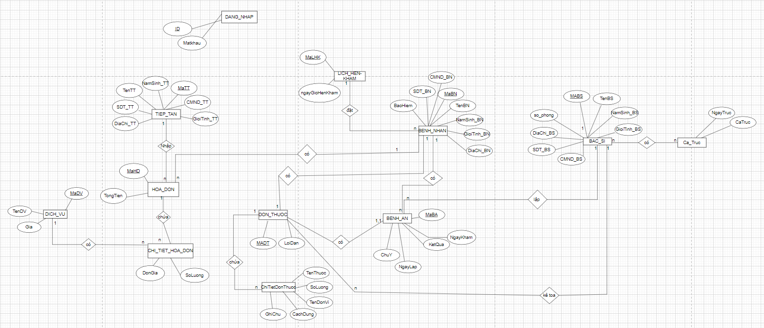
Mô hình ER

Slide 18
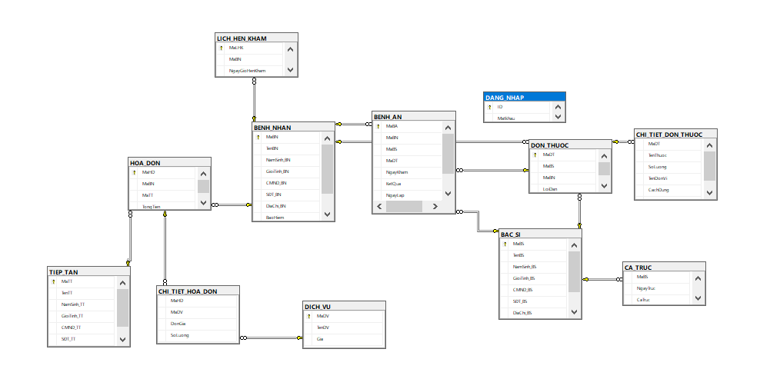
Diagrams

Slide 19
Nội dung
Giới thiệu đề tài
Mô tả bài toán
Phân tích

Slide 20
Nội dung
Giới thiệu đề tài
Mô tả bài toán
Phân tích
Demo

Slide 21
4.
Demo

Slide 22
Nội dung
Giới thiệu đề tài
Mô tả bài toán
Phân tích
Demo

Slide 23
Nội dung
Giới thiệu đề tài
Mô tả bài toán
Phân tích
Demo
Tổng kết

Slide 24
5.
Tổng kết

Slide 25
Mục tiêu đạt được:
Xây dựng được ứng dụng để quản lý thông tin của phòng khám nha khoa
Đầy đủ các chức năng cơ bản: Thêm, xoá , sửa, cập nhật
Kỹ năng làm việc nhóm và kiến thức thông qua thực hành dự án
Khuyết điểm:
Vẫn còn thiếu nhiều chức năng so với thực tế
Thiếu kinh nghiệm và kiến thức nên vẫn còn nhiều thiếu sót

